Slide 1
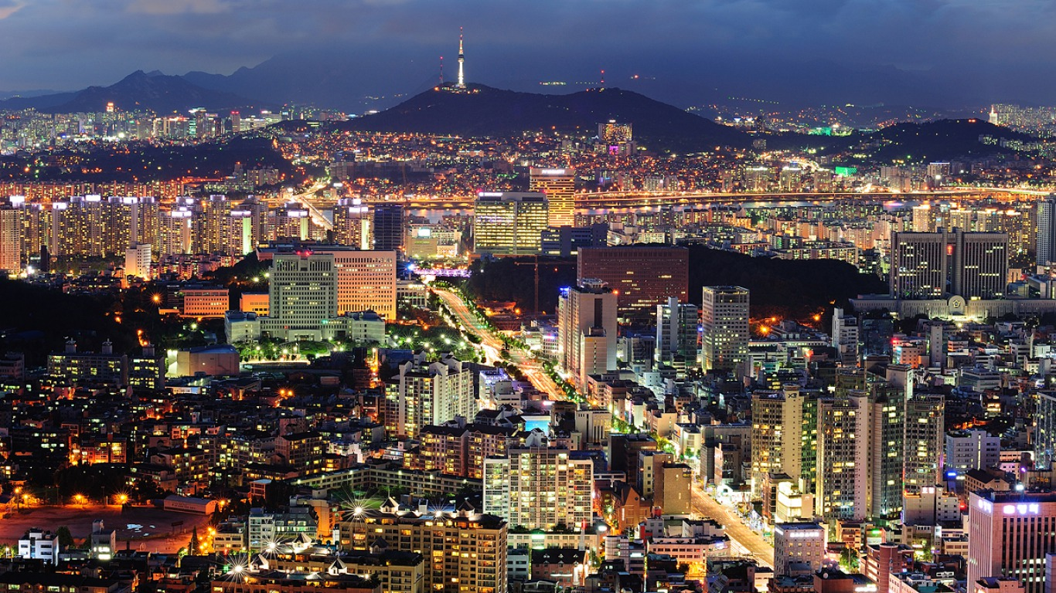
Analsis Kandungan Polutan di Seoul, Korea Selatan
2017 - 2019

Slide 2
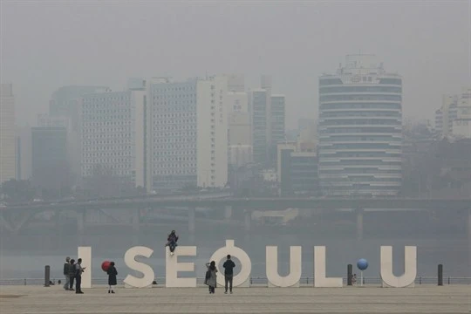
Outline
Latar Belakang
Variabel Data
Tujuan AED
A Seoul cityscape covered with a thick haze of fine dust particles, South Korea, March 5, 2019 (AP photo by Ahn Youn)

Slide 3
Latar Belakang
Polusi udara di Korea Selatan telah menjadi ancaman yang semakin besar bagi masyarakat dan lingkungan. Polusi udara berasal dari banyak sumber, baik domestik maupun internasional. Banyak bentuk polusi telah meningkat di Korea Selatan sejak industrialisasi yang cepat, terutama di Seoul dan kota-kota lain. Kondisi kualitas udara di Seoul pada tahun 2019 tercatat dengan nilai AQI (Air Quality Index) 159. Masyarakat setempat membeli masker dan pembersih udara untuk menghirup udara yang lebih bersih. Sebagian besar debu partikel halus di Korea Selatan berasal dari China dan wilayah luar negeri lainnya. Banyak orang di Korea Selatan menderita tekanan mental dan berisiko mengalami masalah pernapasan karena debu halus yang berhembus ke Korea Selatan dari gurun barat China.

Slide 4
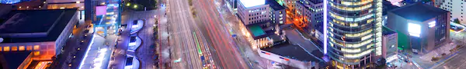
Variabel Data
Measurement Date
Year
Station code
SO2
NO2
O3
CO
PM10
PM2.5

Slide 5
Tujuan Analisis Eksplorasi Data
Violin Plot untuk menunjukkan Kandungan Particulate Matter(PM) 10 pada Udara di Seoul dalam Periode 2017-2019
Bubble Plot untuk menunjukkan korelasi polutan CO dengan O3 di Seoul dalam Periode 2017-2019
1
3
Violin Plot untuk menunjukkan Kandungan Particulate Matter(PM) 2.5 pada Udara di Seoul dalam Periode 2017-2019
Bubble Plot untuk menunjukkan korelasi polutan SO2 dengan NO2 di Seoul dalam Periode 2017-2019
2
4

Slide 6
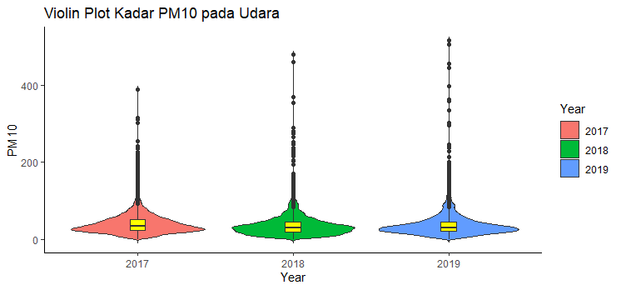
01 Violin Plot untuk menunjukkan Kandungan Particulate Matter(PM) 10 pada Udara di Seoul dalam Periode 2017-2019

Slide 7
01 Violin Plot untuk menunjukkan Kandungan Particulate Matter(PM) 10 pada Udara di Seoul dalam Periode 2017-2019
Pada Plot diatas ditunjukkan bahwa :
Terdapat sedikit peningkatan modus kandungan PM 10
Terdapat peningkatan variasi kandungan PM 10
Terdapat data outlier

Slide 8
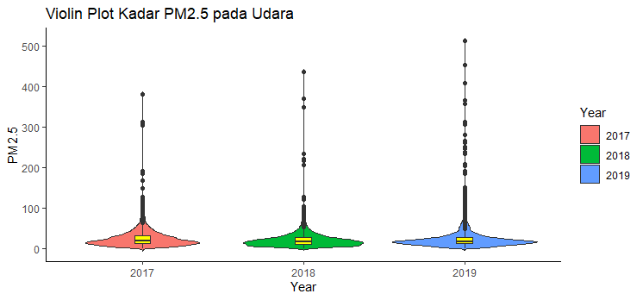
02 Violin Plot untuk menunjukkan Kandungan Particulate Matter(PM) 2.5 pada Udara di Seoul dalam Periode 2017-2019

Slide 9
02 Violin Plot untuk menunjukkan Kandungan Particulate Matter(PM) 2.5 pada Udara di Seoul dalam Periode 2017-2019
Pada Plot diatas ditunjukkan bahwa :
Terdapat sedikit peningkatan modus kandungan PM 2.5
Terdapat peningkatan variasi kandungan PM 2.5
Terdapat data outlier

Slide 10
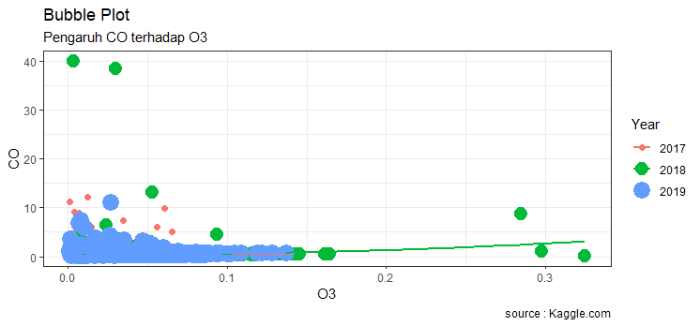
03 Bubbleplot untuk menunjukkan Korelasi CO dengan O3

Slide 11
03 Bubbleplot untuk menunjukkan Korelasi CO dengan O3
Pada Plot diatas ditunjukkan bahwa data mengumpul pada suatu area dan memiliki hubungan linear negatif, maka kenaikan satu variabel menyebabkan penurunan nilai dari variabel lainnya. Begitu juga sebaliknya, semakin kecil nilai suatu variabel, semakin besar nilai variabel lainnya. Hubungan antara kedua variabel dalam kasus ini adalah berbalik arah. Terdapat dua data outlier pada tahun 2018.
Berdasarkan hasil korelasi karbon monoksida (CO) dengan ozon (O₃) dapat mendukung statement bahwa karbon monoksida merupakan polutan yang terbentuk dari reaksi freon (CFC) yang atom C-nya reaktif terhadap atom O. Dalam hal ini, atom C pecahan dari freon akan mengikat O dari ozon yang mangakibatkan timbulnya karbon monoksida dan ozon akan menjadi O₂. Ditambah lagi ketika karbon monoksida terbentuk, maka mereka akan menarik oksigen dari O2 dan membentuk karbon monoksida (CO₂). Oleh karena itu, ozon sebagai pelindung bumi dari sinar ultaviolet menjadi rusak, sementara CO2 memiliki efek rumah kaca yang dapat menahan panas bumi, dengan demikian bumi akan semakin panas.

Slide 12
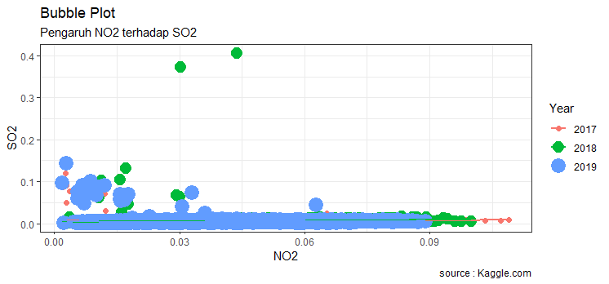
04 Bubbleplot untuk menunjukkan Korelasi SO2 dengan NO2

Slide 13
04 Bubbleplot untuk menunjukkan Korelasi SO2 dengan NO2
Pada Plot diatas ditunjukkan bahwa data mengumpul pada suatu area dan memiliki hubungan linear positif, maka kenaikan satu variabel menyebabkan penambahan nilai pada variabel lainnya. Atau sebaliknya, semakin kecil nilai suatu variabel, nilai variabel lainnya juga akan ikut turun. Bisa dikatakan juga, korelasi ini merupakan hubungan yang searah. Terdapat dua data outlier pada tahun 2018.
Fenomena hujan asam disebabkan oleh pencemaran udara yang bisa dipicu oleh aktivitas manusia maupun alam. Sulfur dioksida (SO2) dan nitrogen dioksida (NOx) merupakan senyawa kimia utama yang menyebabkan terbentuknya hujan asam. Berdasarkan hasil korelasi SO2 dengan NO2 dapat mendukung statement bahwa polutan SO2 dan NO2 dapat menyebabkan terjadinya hujan asam.

Slide 14


Penulis
06211840000040
06211840000045
Sakaoni Rofi P.
Haiva Qurrota A.

Slide 15
Terima Kasih.

